Slide 1
Python数据挖掘简单入门
张少宏

Slide 2
零基础路线图
了解本ppt：Python数据挖掘简单入门 20220210.pptx
了解两种编程需求
胶水型：主要功能调包实现
算法型：自己实现算法
安装anaconda + pycharm
学习用Jupyter打开别人的python notebook 示例代码
提示：增加双击打开notebook的方法
学习基本语法：
廖雪峰Python3教程 ttps://www.liaoxuefeng.com/wiki/0014316089557264a6b348958f449949df42a6d3a2e542c000
本课程的验证实验示例代码
学习 黄海广Data-Science-Notes
学习Python数据科学手册（notebook，可能需要简单部分修改。第一章没用）
没有覆盖的后续内容：
xgboost
深度学习pytorch

Slide 3
重点
事实
学Python性价比超高，版本使用Python 3
做人工智能或者数据挖掘直接使用Anaconda包发行包全家桶，编程环境推荐PyCharm
推荐我用的版本，可以省走很多弯路。
Anaconda3-2020.11-Windows-x86_64.exe 和pycharm-community-2020.3.3.exe
老版本Anaconda3-5.2.0-Windows-x86_64.exe（打包了python 3.6.5， numpy 1.14.3 ）和 PyCharm 2018.2.4 ;
语法：一页纸Python基础语法
Python数据科学手册 推荐的4个包
包简介
Numpy包，数据矩阵操作基础，是其他几个包的基础，非数学专业不用太深入
Pandas包，数据挖掘所用的核心数据处理包（数据结构），应该重点关注
sklearn包，数据挖掘所用的核心数据处理包（算法），应该重点关注
matplotlib包，绘图包
数据结构（从两个维度考虑）
矩阵还是数组（区别在于：计算按矩阵计算还是按成员计算）
最重要的数据科学基本数据结构 np.matrix , pd.DataFrame
稠密还是稀疏
主流包scipy.sparse
数据结构比较整理
list, array.array, np.matrix , np.array, pd.Series, pd.Index, pd.DataFrame

Slide 4
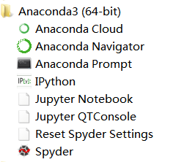
补充说明
Python
最流行最方便使用的语言，推荐使用Python 3
Python工程师需要快速验证代码运行结果是否符合预期。最快捷方便的做法就是使用Python自带的交互模式，但是这个Python Shell有非常多的弊端
IPython是一个基于Python Shell的交互式解释器，但是有比默认Shell强大得多的编辑和交互功能。 IPython相对的是Python shell，多了彩色、补全以及magic command，以及一些语法糖。要说开发自然是用IDE/文本编辑器写比较快，简单Web页面演示的话是可以考虑用jupyter notebook （此前被称为 IPython notebook） 。
编辑器更推荐使用PyCharm
Anaconda
Anaconda是一个用于科学计算的Python发行版，支持 Linux, Mac, Windows系统，提供了包管理与环境管理的功能，包含了720多个数据科学相关的开源包，可以很方便地解决多版本python并存、切换以及各种第三方包安装问题。Anaconda利用工具/命令conda来进行package和environment的管理，并且已经包含了Python和相关的配套工具。
Numpy包简介，Pandas包简介，Matplotlib包，sklearn包简介
https://www.jianshu.com/p/169403f7e40c https://www.jianshu.com/p/eaee1fadc1e9

Slide 5
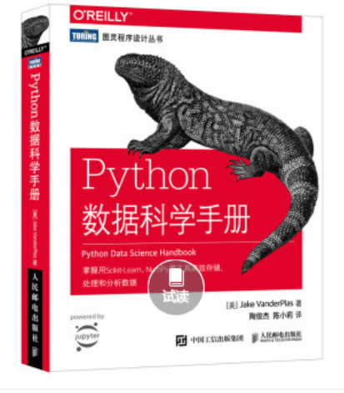
Python入门推荐在线教程&书
http://www.runoob.com/python/python-tutorial.html
Python 基础教程，适合想从零开始学习Python编程语言的开发人员。
ttps://www.liaoxuefeng.com/wiki/0014316089557264a6b348958f449949df42a6d3a2e542c000
廖雪峰Python3教程，适合初级人员。相对于一些简单入门书（废话太多，体系混乱），这个在线教程质量上等，推荐边学边练（比如使用Spyder，但是更推荐PyCharm）
https://morvanzhou.github.io/
莫烦Python， 各种包学习的初步教程大杂烩，并有代码。推荐。
Python数据科学手册
2018.1 出版，翻译总体质量不错
原书作者开源notebook（英文书原稿和代码）

Slide 6
1 工具： Python & Anaconda & PyCharm

Slide 7

安装
安装Anaconda发行包
从清华镜像下载 https://mirrors.tuna.tsinghua.edu.cn/anaconda/archive/
设置国内镜像站（平均速度从30k/s变成3M/s）
[参考] https://mirrors.tuna.tsinghua.edu.cn/help/anaconda/
[操作] 开始菜单中找到 Anaconda Prompt，点击打开后分别输入
conda config --add channels https://mirrors.tuna.tsinghua.edu.cn/anaconda/pkgs/free/
conda config --add channels https://mirrors.tuna.tsinghua.edu.cn/anaconda/pkgs/main/
conda config --add channels https://mirrors.ustc.edu.cn/anaconda/cloud/conda-forge/
conda config --add channels https://mirrors.ustc.edu.cn/anaconda/cloud/msys2/
conda config --add channels https://mirrors.ustc.edu.cn/anaconda/cloud/bioconda/
conda config --add channels https://mirrors.ustc.edu.cn/anaconda/cloud/menpo/
conda config --set show_channel_urls yes
#开始菜单中找到 Anaconda Prompt，点击打开，查看当前环境下已安装的包
conda list >c:\condaList.txt
更新
开始菜单中找到 Anaconda Prompt，点击打开后输入 conda upgrade --all (注意这里是两个横杆)
更新有100多个包， 少数包可能会更新出错
安装新包，例如gensim的命令： conda intall gensim

Slide 8
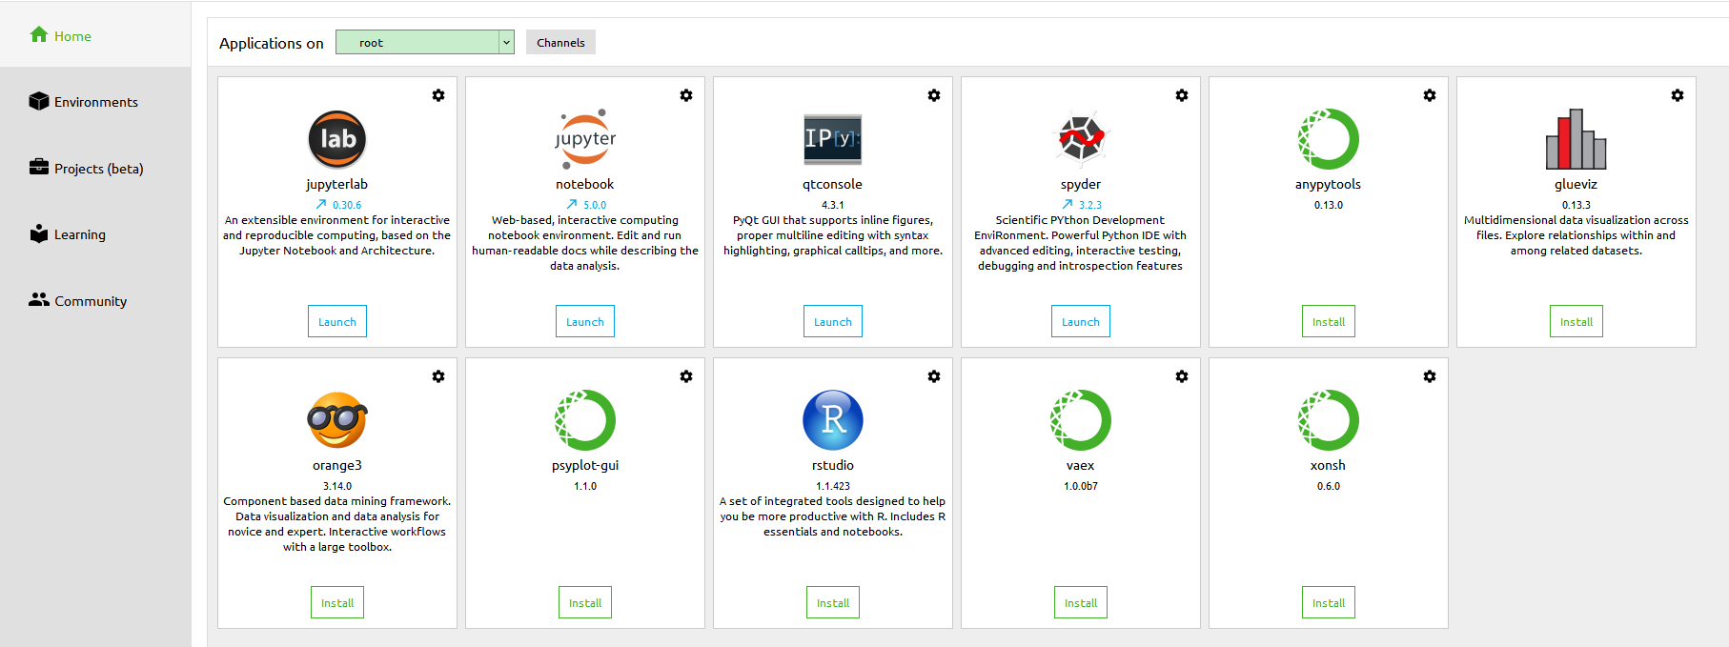
Anaconda Navigator 主要组件
jupyter notebook （此前被称为 IPython notebook） ：基于web的交互式计算环境，可以编辑易于人们阅读的文档，用于展示数据分析的过程。
Jupyter qtconsole ：可执行 IPython 的仿终端图形界面程序，相比 Python Shell 界面，可以直接显示代码生成的图形，实现多行代码输入执行，以及内置许多有用的功能和函数。
Spyder ：一个使用Python语言、跨平台的、科学运算集成开发环境。(推荐用pycharm代替)

Slide 9
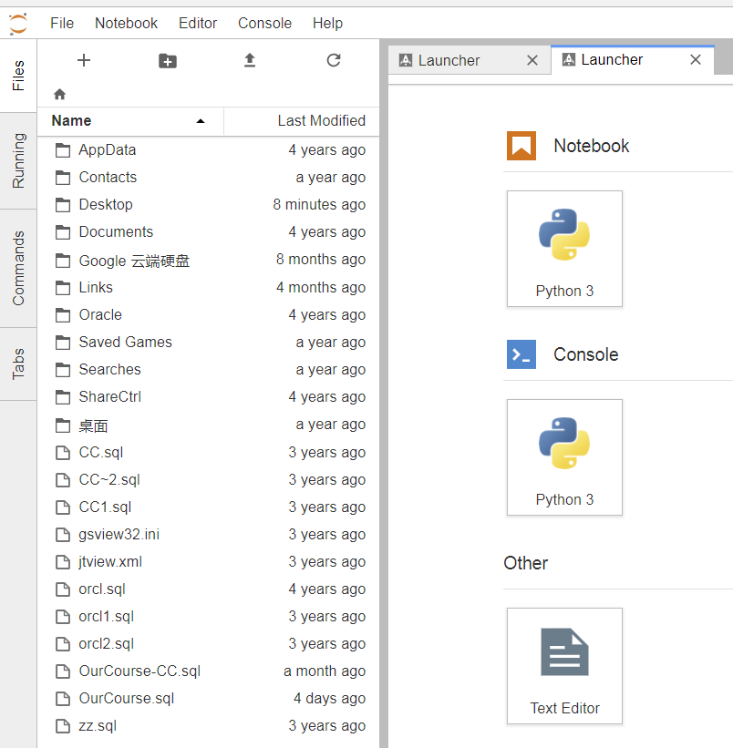
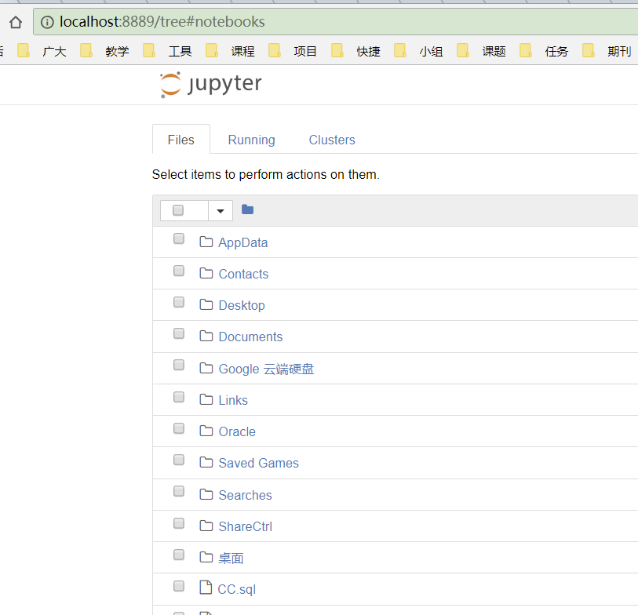
JupyterLab Jupyter notebook

Slide 10
指定双击打开.ipynb 方法
步骤：
在目录C:\ProgramData\Microsoft\Windows\Start Menu\Programs\Anaconda3 (64-bit)下找到Jupyter Notebook快捷方式
把它的目标内容文本复制到一个文本文件，将%USERPROFILE%改成%1%，改名.bat, 例如 Jupter.bat
任意点击一个ipynb文件属性，修改打开方式为上述Jupter.bat
参考https://www.jianshu.com/p/89999a6b2028

Slide 11
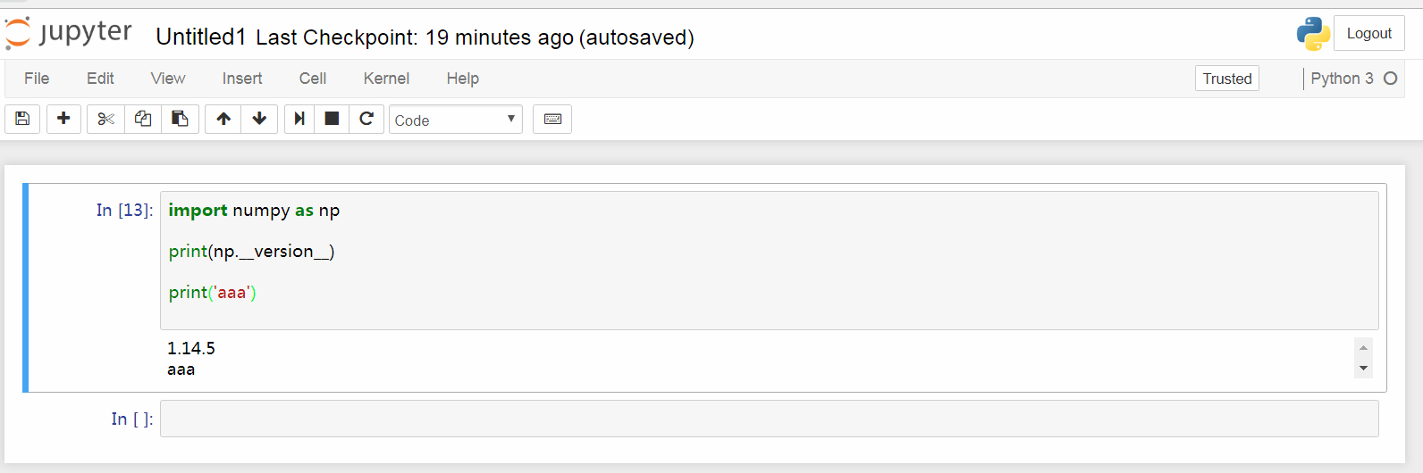
Jupyter: 快捷运行代码 ctrl+enter

Slide 12
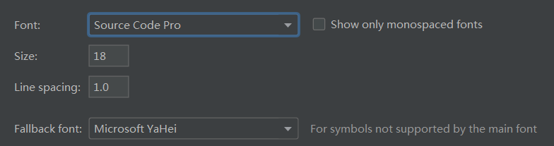
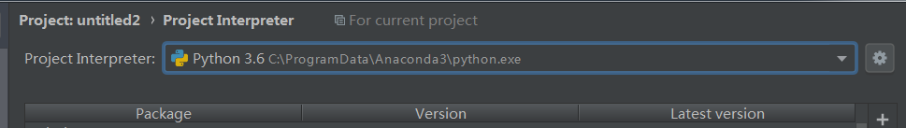
编辑器推荐用Pycharm
Pycharm 2018.2.4版本
安装后字体用Source Code Pro
下载后把ttf文件放到C:\Windows\Fonts
Fallback font设为 微软雅黑，用于Source Code Pro字体不支持的显示
Settings / Project Interpreter设置为系统默认（Anaconda包含的Python 3.6）
我的是 C:\ProgramData\Anaconda3\python.exe
第一次设置后会索引很久，耐心等待半个小时
所有设置完成后可以导出配置文件， 例如我自己导出为 Pycharm settings 20181016.jar

Slide 13
Pycharm技巧
Ctrl+扫过 函数可以看定义，ctrl+点击 函数可以看实现代码
Shift+del 删除一行， ctrl+del 删除一个词

Slide 14
Pycharm技巧：自定义文件头
File->settings->Editor->File and Code Templates->Python Script 添加以下代码：
#!/usr/bin/env python
# -*- coding: utf-8 -*-
# @Time : ${DATE} ${TIME}
# @Author : Zim
# @Site : ${SITE}
# @File : ${NAME}.py
# @Software: ${PRODUCT_NAME}

Slide 15
2 语法和包

Slide 16
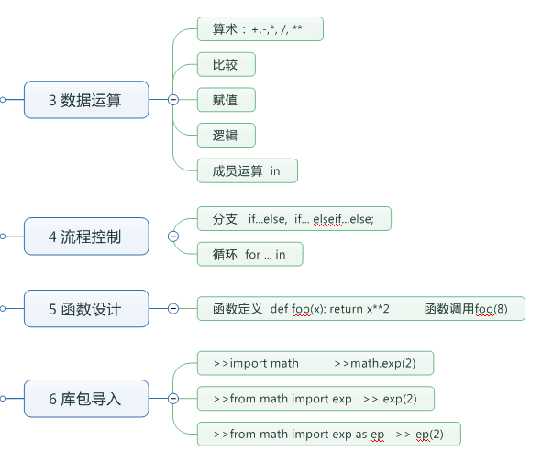
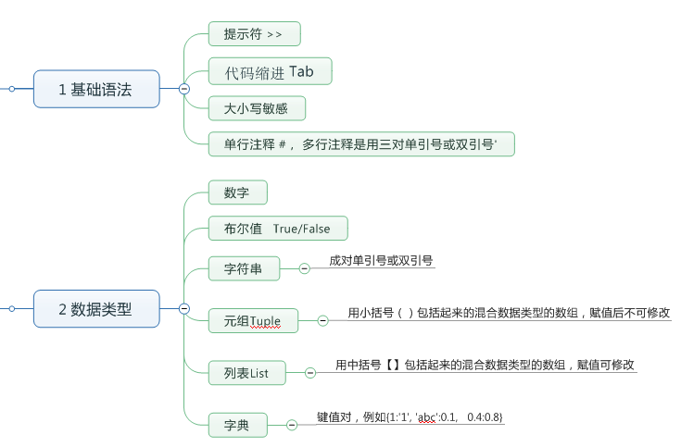
一页纸Python基础语法 改写自<<Python机器学习及实践>>

Slide 17
Python编程规范（个人观点）
使用类型前缀命名，以便代码已读，如szName, fScore, uYear 等等

Slide 18
Python自定义包
Python中模块，包，库的概念 （模块 < 包 < 库）
模块：就是.py文件，里面定义了一些函数和变量，需要的时候就可以导入这些模块。
包：在模块之上的概念，为了方便管理而将文件进行打包。包目录下第一个文件便是 __init__.py，然后是一些模块文件和子目录，假如子目录中也有 __init__.py，那么它就是这个包的子包了。
库：具有相关功能模块的集合。这也是Python的一大特色之一，即具有强大的标准库、第三方库以及自定义模块。
自定义包例子 myPackage
（1）自定义
在D:\python_works\myPackage 写了若干个py文件，比如myDocProcess.py，实现某些功能
创建一个空文件 __init__.py
（2）加入Python搜索路径范围 （多种方法，以下方法最佳）
在C:\ProgramData\Anaconda3\Lib\site-packages新建一个文件MyPackage.pth，内容为自定义包的地址 D:\python_works\myPackage
（3）使用自定义包模块
from myDocProcess import *

Slide 19
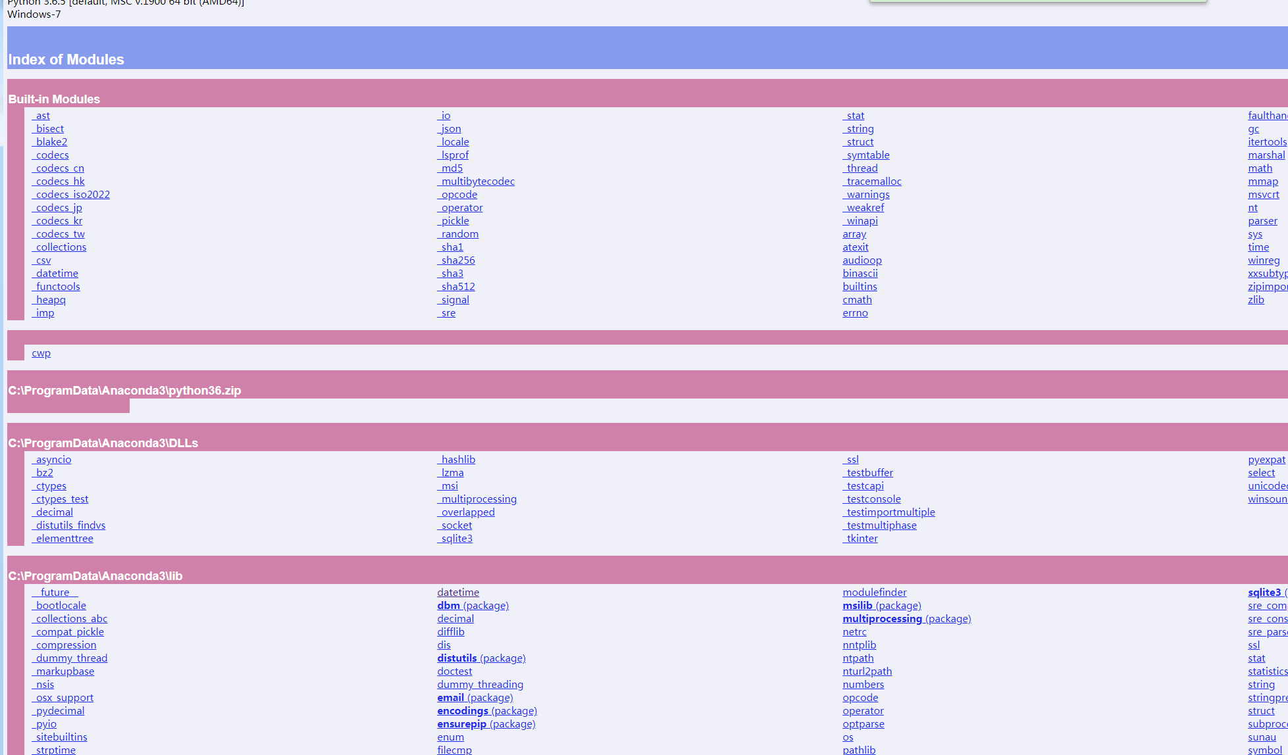
使用pydoc从web页查看Python包帮助
假设安装Anaconda的路径在 C:\ProgramData\Anaconda3
Win+R 输入 cmd 打开dos窗口，输入 cd /d C:\ProgramData\Anaconda3
继续输入 python -m pydoc -p 1234 在dos窗口输入b， 即可从网页访问内置安装python包，可以从web页面访问本机pthon包帮助

Slide 20
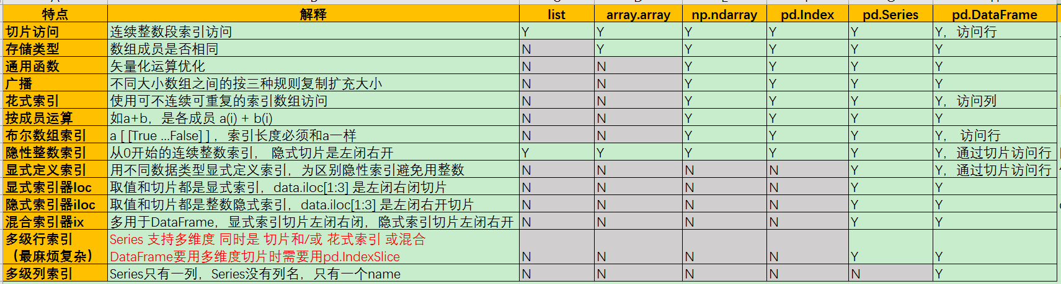
Python数据挖掘常用数据结构比较
注：np的数据结构主要分np.ndarray和np.matrix两类， 前者按元素运算后者按矩阵运算
利用np.array() 和np.mat()构造函数可以把其他数值类型转换为上述两类。
Pandas主要继承np.ndarray。如果需要A、B两个数组做矩阵乘法可以用 np.mat(A)*np.mat(B)

Slide 21
3. 其他部分细节

Slide 22
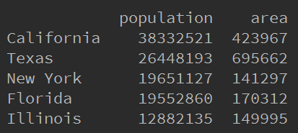
Pandas DataFrame数据访问方式1： 测试数据
population_dict = {'California': 38332521,
'Texas': 26448193,
'New York': 19651127,
'Florida': 19552860,
'Illinois': 12882135}
population = pd.Series(population_dict)
area_dict = {'California': 423967, 'Texas': 695662, 'New York': 141297,
'Florida': 170312, 'Illinois': 149995}
area = pd.Series(area_dict)
states = pd.DataFrame({'population': population,
'area': area})

Slide 23
Pandas DataFrame数据直接访问方式（不使用内置索引器loc和iloc）
访问列：
列名（单个、花式索引）
列名作为属性
访问行：
切片（显式、隐式）
布尔掩码
访问列：
print(states[['population','area','area']]) # DataFrame花式索引访问列
print(states.population) # 单个显式索引作为属性访问列
print(states['population']) # 单个显式索引访问列
访问行：
print(states[[True,True,True,False,True]]) # DataFrame布尔数组索引访问行
print(states[states.index=='California']) # 使用布尔掩码
print(states['California':'California']) # DataFrame显式索引切片访问到一行
print(states[0:1]) # 整数隐式切片，DataFrame切片访问第0行
print(states[1:1]) # 整数隐式切片，该切片为空，DataFrame切片访问空行
print(states[:]) # DataFrame切片访问所有行
############# 以下错误
print(states[['Texas','Texas']]) # DataFrame不能通过花式索引访问行
print(states[1:2, 0:1]) ####### 不能用二维数组方式直接访问
print(states[0]) # 不能用单个数字下标直接访问

Slide 24
Pandas DataFrame使用loc索引器和iloc索引器访问
loc显式索引器（需用行名列名）
切片（左闭右闭）
掩码
花式索引
冒号
iloc隐式索引器（整数隐式索引）
切片（左闭右开）
掩码
花式索引
冒号
myprint(states.loc[['Texas', 'Florida'], ['population','area','area']]) # 显式花式索引
myprint(states.loc[[True,True,True,False,True], [False,True]]) # 显式索引掩码
myprint(states.loc['Texas':'Florida', 'population':'area']) # 显式索引切片（3行*2列）
myprint(states.iloc[[0, 1], [0, 1]]) # 隐式索引 花式索引
myprint(states.iloc[[True,True,True,False,Trumyprint(states.iloc[0:1, 0:1]) # 隐式索引切片访问指定行的指定列（第0行第0列）
e], [False,True]]) # 隐式索引掩码访问
myprint(states.iloc[1,:]) # iloc访问第1行（这种写法更清楚）
myprint(states.iloc[1]) # iloc访问第1行
myprint(states.iloc[:, 1]) # iloc访问第1列
myprint(states.loc[‘Texas’,:]) # iloc访问行（这种写法更清楚）
myprint(states.loc['Texas']) # iloc访问行
myprint(states.loc[:, 'area']) # iloc访问列
#### myprint(states.loc['area']) # 出错

Slide 25
Pandas DataFrame data.values是一个np.ndarray
行列都可以用以下方式访问：
隐式索引
切片（左闭右开）
掩码
花式索引
冒号
行列没有属性名，所以不能用显式索引
myprint(states.values[[0,1]]) # DataFrame通过values属性的花式索引访问行
myprint(states.values[0:1]) # DataFrame通过values属性的隐式切片访问行
myprint(states.values[:,[0, 1]]) # DataFrame通过values属性的隐式切片访问列
myprint(states.values[[True,True,True,False,True], [False,True]]) # 掩码
########### myprint(states.values['Texas':'Florida',[0, 1]]) # 出错
########### myprint(states.values['Texas':'Florida', 'area']) # 出错
myprint(type(states.values)) # numpy.ndarray

Slide 26
Matplotlib介绍
提供画图功能，seaborn在matplotlib上提供更高级更方便的画图功能
非notebook下绘图，需要调用一次plt.show()。但是一个过程中只能有一个plt.show()
两种画图风格
Matlab类风格：plt.plot(), plt.subplot()
画2个独立的窗口，可以用两次plt.figure()；也可plt.figure(i)给窗口编号
面向对象接口：fig, ax=plt.subplot(); ax[0].plot(); ax[1].plot(). #灵活控制
画廊例子 code & notebook
https://matplotlib.org/gallery/index.html
http://seaborn.pydata.org/examples/index.html
补充
画网络图包 NetworkX 库
https://networkx.github.io/documentation/latest/auto_examples/index.html
可以使用matplotlib/seaborn验证一些数学上的知识点（高数，线性代数，概率）

Slide 27
简单画线 | x = np.linspace(0, 10, 1000); plt.plot(x, np.sin(x));
散点图 | 方法1: plt.plot(x, y, …) # 效率高 方法2: plt.scatter(x, y, c=color, s=size, alpha=…, cmap='viridis') # 控制更灵活
误差线 | plt.errorbar(x, y, yerr=dy, fmt='o', color='black', ecolor='lightgray', elinewidth=3, capsize=0);
直方图 | plt.hist() plt.hist2d() plt.hexbin()
颜色条 | plt.colorbar()
利用回归画分别类信息和各维度的散点图 | sns.lmplot("PCA1", "PCA2", data=iris, hue='species', col='cluster', fit_reg=False);
kde 密度函数图（包括多维） | sns.kdeplot(data)
画直方图 + kde 密度函数图 | sns.distplot()
二维KDE联合分布图 | sns.jointplot("x", "y", data, kind='kde');
六角形联合分布图 | sns.jointplot("total_bill", "tip", data=tips, kind='hex')
回归联合分布图 | sns.jointplot("total_bill", "tip", data=tips, kind='reg');
两两特征之间的比对图 | sns.pairplot(iris, hue='species', size=2.5)
两因素频次直方图 | grid = sns.FacetGrid(tips, row="sex", col="time", margin_titles=True) grid.map(plt.hist, "tip_pct", bins=np.linspace(0, 40, 15));
多维因子图 | #不同day情况下不同sex服务员的total_bill分布情况 g = sns.factorplot("day", "total_bill", "sex", data=tips, kind="box") g.set_axis_labels("Day", "Total Bill");
分组柱形图 | g = sns.factorplot("year", data=planets, aspect=4.0, kind='count', hue='method', order=range(2001, 2015)) g.set_ylabels('Number of Planets Discovered')
热点图 | #cmap控制颜色画图风格 sns.heatmap(flights, annot=True, fmt="d", linewidths=.5, ax=ax, cmap="vlag")
热点聚类树图 | sns.clustermap()
横、竖柱形图 | sns.barplot()

Slide 28
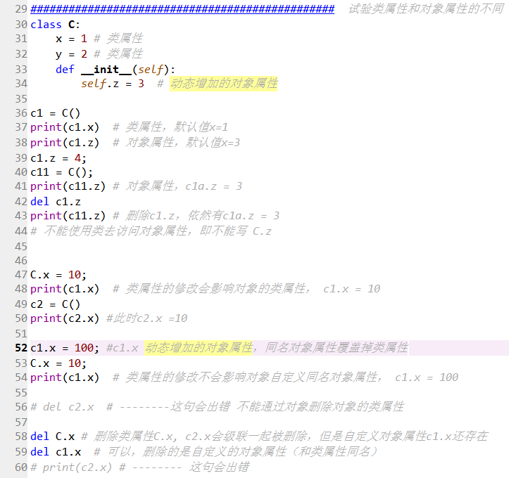
Python类，属性和对象属性的不同
和传统的java/c++的不同行为：
动态增添类属性和对象属性

Slide 29
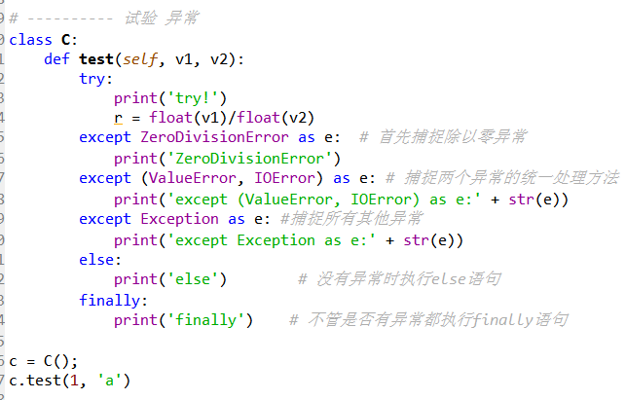
一页纸的异常处理简介
有异常抛出时只有一个except语句被处理

Slide 30
numpy入门---主要参考《 Python数据科学手册》
numpy提供的np.array是python数据处理的核心数据结构
创建
np.array([1, 4, 2, 3]) ; np.ones((3,5), dtpye=float);
np.random.random((3,3)); np.random.randint(20, size=(2,5))
np.array([‘zz’, ‘z’, ‘z’]) #从字符列表创建，每个numpy成员大小一样，为最大字符串的大小（本例中为4*2）。
索引（以二维数组为例）
获取对应元素 x([x1, y1]), x([x1, x2, x3], [y1, y2, y3])
获取第三列 x[:, 2]；获取第二行 x[1, :] 等价于x[1] （个人感觉x[1]写法不好，不清晰，应该坚持写x[1, :] ）
数组的变形
x.reshape( (3, 2) ) ,
从一维数组变成一个len(x)*1的二维数组 x[: ,np.newaxis]
数组拼接 np.concatenate(), np.vstack(), np.hstack(); 数组分裂np.split, np.hsplit, np.vsplit
numpy通用函数使用向量操作方式静态编译了运算符和专门运算（不需确定动态类型），从而提高效率
核心方法：
np.argwhere(x<6) ：查找符合条件x<6的元素位置（类似Matlab中的find）
np.sort(), np.argsort()：返回排序结果和对应元素位置（类似matlab中的sort）
y=np.partition(x, 3), index=np.argpartition(x, 3) : 将x分为两部分，取出最小3个随机放在y前部，其他随机放在y后部

Slide 31
创建
np.array([1, 4, 2, 3]) ; np.ones((3,5), dtpye=float);
np.random.random((3,3)); np.random.randint(20, size=(2,5))
索引（以二维数组为例）
获取对应元素 x([x1, y1]), x([x1, x2, x3], [y1, y2, y3])
获取第三列 x[:, 2]；获取第二行 x[1, :] 等价与x[1] （个人感觉x[1]写法不好，不清晰，应该坚持写x[1, :] ）
数组拼接 np.concatenate(), np.vstack(), np.hstack(); 数组分裂np.split, np.hsplit, np.vsplit
numpy通用函数使用向量操作方式静态编译了运算符和专门运算（不需确定动态类型），从而提高效率
核心方法：
np.argwhere(x<6) ：查找符合条件x<6的元素位置（类似Matlab中的find）
np.sort(), np.argsort()：返回排序结果和对应元素位置（类似matlab中的sort）
y=np.partition(x, 3), index=np.argpartition(x, 3) : 将x分为两部分，取出最小3个随机放在y前部，其他随机放在y后部

Slide 32
Pandas重点: DataFrame
三类数据结构，重要程度 DataFrame >> Series >> Index
这三类数据结构提供了（主要讨论DataFrame）：
显式索引访问方式 （推荐使用iloc隐式索引器和loc显式索引器访问数据，尤其DataFrame）
尤其需要注意切片，隐式索引切片是左闭右开，显式索引切片是左闭右闭
提供多级显式索引
提供类似数据库操作功能
合并 pd.concat(),
连接合并 pd.merge(),
分组 df.groupby(),
数据透视表 df.pivot_table()
高性能操作（减少中间临时对象，提高效率）
pd.eval(), df.query(), df.eval()， 更推荐前两种方法

Slide 33
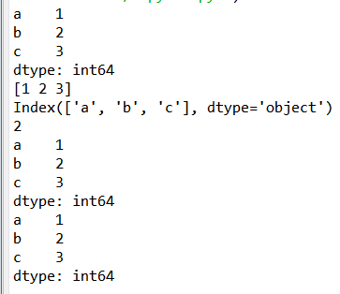
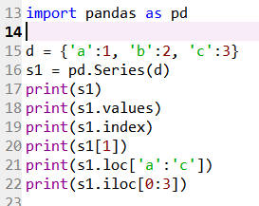
Pandas入门Series对象---主要参考《 Python数据科学手册》
Pandas中Series、DataFrame、Index对象，基于numpy的np.array，是Python数据清理的核心数据结构
Series对象
可以看为通用的一维NumPy数组（既可用隐含的整数索引，又可用显式指定的自定义类型索引）
可以看为特殊的字典（可以支持数组形式操作，如mypd[1:3]，mypd[‘a’:’c’]）
创建 s= pd.Series(data, index=myindex)
data可以是list，也可以是字典。
index可显式指定（举例字符索引[‘a’ ‘b’ ‘c’]），默认是整数0,1,2…。显式指定索引时隐式的整数索引还可用，故一般不使用整数作为显式指定索引
访问方式:
属性访问 s.values, s.index,
隐式整数索引访问 s[1]（更具体的写法s.iloc[1]）
隐式整数切片访问s[1:3] （更具体的写法s.iloc[1:3]）
显式索引访问 s[‘a’] （更具体的写法s.loc[‘a’]）
显式切片访问s[‘a’:’c’] （更具体的写法s.loc[‘a’:’c’]）

Slide 34
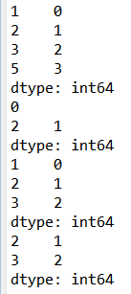
为啥不用整数做为显式索引？
显式整数索引会覆盖于隐式整数索引
Python代码设计原则之一：显式优于隐式。
显式索引切片包括所有索引，隐式整数索引[1:3]是左闭右开区间
代码例子
d2 = {1:0, 2:1, 3:2, 5:3}
s2 = pd.Series(d2)
print(s2)
print(s2[1]) #显式整数索引优先，隐式索引不可用
print(s2[1:2]) #切片操作却用隐式索引，访问第2个元素
print(s2.loc[1:3])#显式整数切片，包括索引值为1，2，3的对应值
print(s2.iloc[1:3]) #隐式整数切片，包括第2和第3个元素

Slide 35
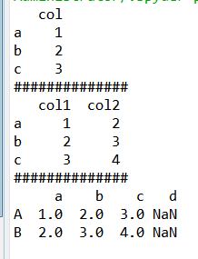
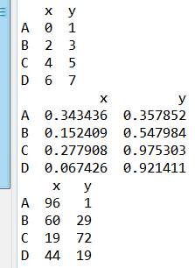
Pandas入门DataFrame对象---主要参考《 Python数据科学手册》
创建
#################### 测试从Series对象生成 DataFrame对象
d = {'a':1, 'b':2, 'c':3}
s1 = pd.Series(d)
s2=s1+1
mydf0= pd.DataFrame(s1, columns=['col']) #s1作为一列，列名为col
print(mydf0)
mydf1=pd.DataFrame({'col1':s1, 'col2':s2}) #s1,s2各作为一列
print(mydf1)
mydf2=pd.DataFrame( [s1, s2], index =list('AB'),
columns=list(['a', 'b', 'c', 'd']))
#s1,s2作为行加入，行显式索引为'A''B'，columns设置了从s1，s2中选择的列
#如像'd'不属于s1,s2中的列，则增加新列，内容为NaN
mydf2 = pd.DataFrame(np.arange(8).reshape(4,2),index = list("ABCD"),columns=list('xy'))
print(mydf2) # 1到8 转换为4*2矩阵
mydf2 = pd.DataFrame(np.random.rand(4,2),index = list("ABCD"),columns=list('xy'))
print(mydf2) # 8个0-1间随机数 转换为4*2矩阵
mydf2 = pd.DataFrame(np.random.randint(100, size=(4,2)),index = list("ABCD"),columns=list('xy'))
print(mydf2) # 100一下的随机整数 4*2矩阵

Slide 36
Pandas入门---主要参考《 Python数据科学手册》
Pandas中Series、DataFrame、Index对象，基于numpy的np.array，是Python数据清理的核心数据结构
Series对象
创建 mypd= pd.Series(data, index=myindex)
Data可以是list，也可以是字典。
Index可显式指定（举例字符索引[‘a’ ‘b’ ‘c’]），默认是整数0,1,2…。显式指定索引时隐式的整数索引还可用，故一般不使用整数作为显式指定索引
访问方式: mypd.values, mypd.index, mypd[1:3], mypd[‘a’], mypd[‘a’:’c’]
DataFrame对象
创建
mydf = pd.DataFrame(pop)
访问
列名、属性方式、花式索引 访问列
切片、掩码 访问行

Slide 37
Pandas简单合并数据集：Concat与Append操作
NumPy数组的合并 np.concatenate([x,y,z], axis=...)
通过pd．concat实现简易合并
pd.concat([x,y], verify_integrity=...,ignore_index=..., key= ..., join=…, join_axes=…)
默认join=‘outer’ （并集）， =‘inner’ （交集）
df1.append(df2), 等价于pd.concat([x,y])

Slide 38
Pandas合并数据集：类数据库操作方法merge()
pd.merge([df1, df2], 合并行列选项， 集合操作选项，重复列名)
合并行列选项 on, left_on, right_on, left_index, right_index,
集合操作选项 how = inner (默认), outer, left, right
重复列名（不同DataFrame同名的列但是内容可能不同） suffixes=[“后缀1”, “后缀2”]

Slide 39
Pandas累计与分组，主要使用groupby对象
df包括常用统计函数count, mean, sum等，而describe()按列计算多个常用统计量。P142
假设df含有列c1, c2, ….,cn
df.groupby(‘c1’) DataframeGroupBy对象，按照c1分组。 注意也可以按多列分组。
df.groupby(‘c1’)[‘c2’] SeriesGroupBy对象，按照c1分组的c2列。注意这里c1的各行值变成索引

Slide 40
Pandas DataFrame对象eval/query方法（1）
使用eval(‘语句’) 和Pandas语句比较，不需创建临时对象从而节省内存，速度有可能快，尤其是访问大矩阵操作。对于一般数据可能直接使用numpy或者pandas计算快。
eval/query主要优点是节省内存，语法简单。
主要基于numexpr包
在dataframe对象df.eval()可以用@变量引入局部变量
rng = np.random.RandomState(42)
df = pd.DataFrame(rng.rand(1000, 3), columns=['A', 'B', 'C'])
result1 = (df[‘A’] + df[‘B’]) / (df[‘C’] - 1) # 列名访问
result2 = pd.eval("(df.A + df.B) / (df.C - 1)") # 使用pd.eval, 用df.A 这种属性访问
myprint(np.allclose(result1, result2))
result3 = df.eval('(A + B) / (C - 1)') # 使用df.eval(),直接用列名
myprint(np.allclose(result1, result3))
df.eval('D = (A + B) / C', inplace=True) # 在df本身创建新列
myprint(df.head())
result1 = df[(df.A < 0.5) & (df.B < 0.5)]
result2 = pd.eval('df[(df.A < 0.5) & (df.B < 0.5)]')
myprint(np.allclose(result1, result2))
result2 = df.query('A < 0.5 and B < 0.5') #使用query更方便访问
myprint(np.allclose(result1, result2))

Slide 41
Pandas DataFrame对象eval/query方法（2）
更推荐使用pd.eval() 和df.query()
在dataframe对象df.eval()和df.query()可以用@变量引入局部变量
inplace=True 表示修改df本身（默认为False，不修改）
#### 测试 高性能计算pd.eval(), df.eval(), df.query()
Amean=df['A'].mean()
myprint(df[df.A<Amean])
myprint(pd.eval('df[df.A<Amean]'))
myprint(df.query('A<@Amean'))
myprint(df[df.eval('A<@Amean')])
# inplace=True 表示修改df本身（默认为False，不修改）
df.eval('A=A*0', inplace=True) #修改了A列的值
myprint(df)
myprint(type(df.eval('A=A+1'))) #返回结果为DataFrame
myprint(df) # 并不修改A的值
#### 数据
A_dict = {'California': 1, 'Texas': 2, 'New York': 3,
'Florida': 4, 'Illinois': 5}
A = pd.Series(A_dict)
B_dict = {'California': 1, 'Texas': 2,
'New York': 3, 'Florida': 4, 'Illinois': 5}
B = pd.Series(B_dict)
df = pd.DataFrame({'A': A, 'B': B})

Slide 42
解决没有libiomp5md.dll 问题
从https://cn.dll-files.com/ 下载 libiomp5md.dll， 32位和64位，分别放到C:\Windows\System32 和 C:\Windows\SysWOW64 中

Slide 43
在PyCharm中解决不能加载一些包的问题，尤其是numpy和sklearn
首先要确认，菜单settings /project interpreter 是否适用annaconda的python.exe
其次再考虑：
环境：intel cpu, win7 x64
问题：sklearn有安装但是不能使用(不同版本包依赖的问题)
原因：anconda打包的是numpy 和python版本不符
解决：
方法1：卸载Anaconda，安装新版本，保证各依赖包和Python版本保持一致（推荐）
我的版本：PyCharm 2018.2 ; Anaconda3-5.2.0-Windows-x86_64.exe ，打包了python 3.6.5， numpy 1.14.3
测试代码：import numpy, sklearn, sys;
方法2：（手动安装，不推荐）
在Anconda prompt卸载旧版本
conda uninstall scikit-learn
Conda uninstall numpy
在Anconda prompt 用 “pip install + 本地whl文件 ” 安装第三方新版本
从https://www.lfd.uci.edu/~gohlke/pythonlibs/ 下载(速度很慢)，放到一个文件夹如D:\python\whl
pip install D:\Python\whl\matplotlib-2.2.2-cp36-cp36m-win_amd64.whl
pip install D:\Python\whl\numpy-1.14.5+mkl-cp36-cp36m-win_amd64.whl
pip install D:\Python\whl\scikit_learn-0.19.2-cp36-cp36m-win_amd64.whl
pip install D:\Python\whl\scipy-1.1.0-cp36-cp36m-win_amd64.whl

Slide 44
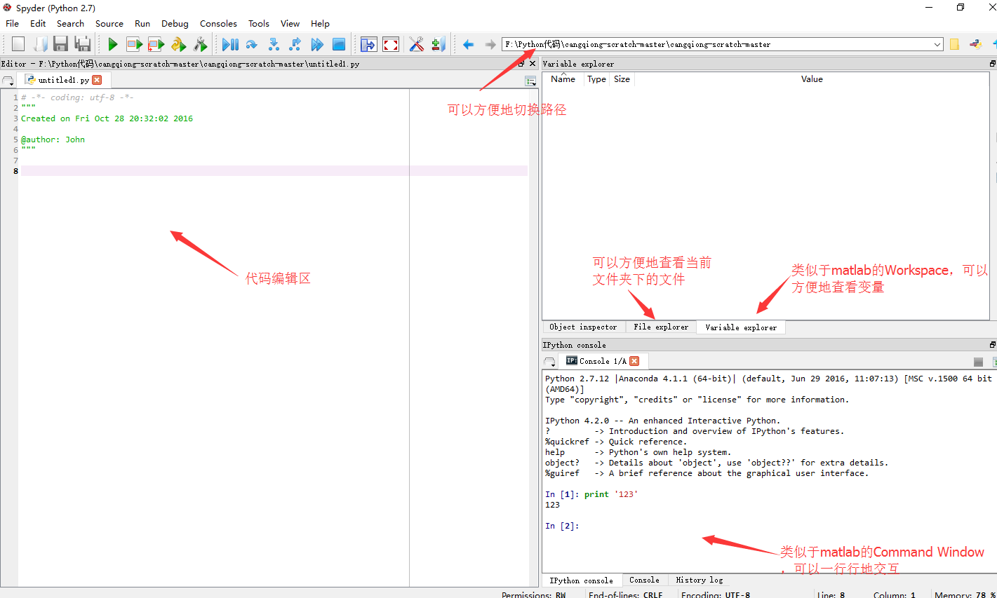
Anconda 自带IDE Spyder的简单介绍
http://blog.csdn.net/zhj_matlab/article/details/52959720
Spyder，一个类似于 Matlab 的 python IDE。习惯用Matlab 的人可以选这个。
【试验】见下页

Slide 45
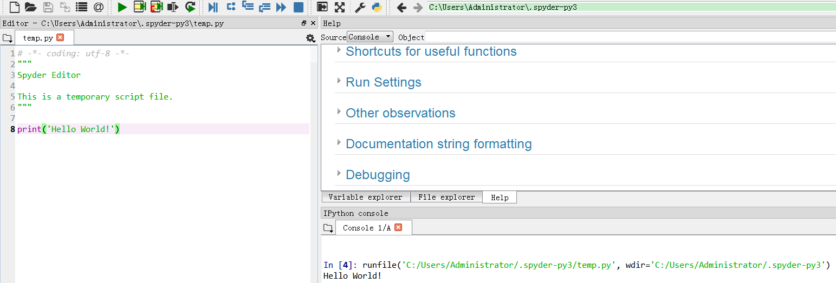
Hello World
代码在Spyder 左边窗口IDE中输入，结果在右下IPython console窗口输出

